Slide 1
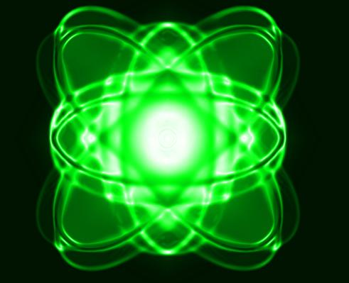
Атом служит человеку
Составила воспитатель МБДОУ № 179 г. Кемерово Т. Л. Вербицкая

Slide 2
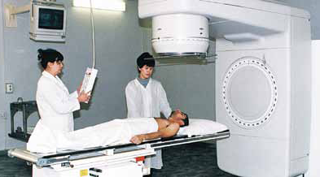
В медицине –
определяет и лечит болезни

Slide 3
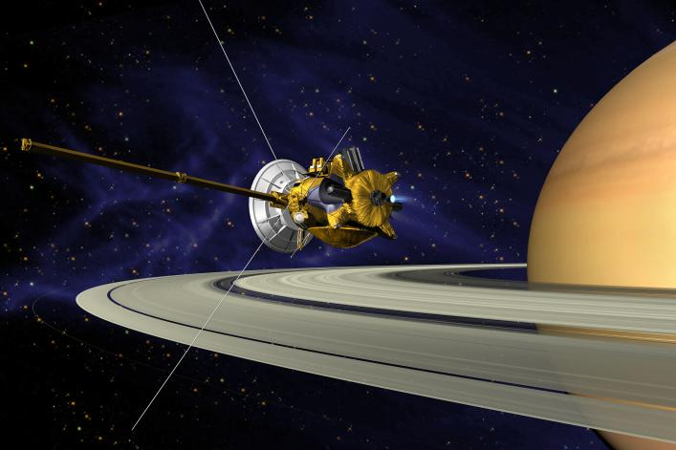
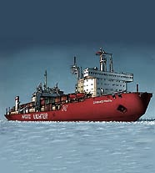
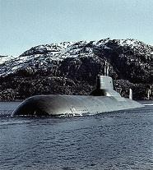
Приводит
в движение

Slide 4
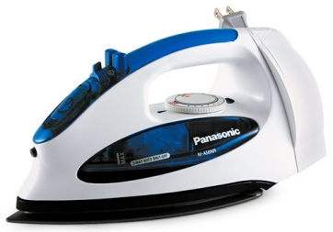
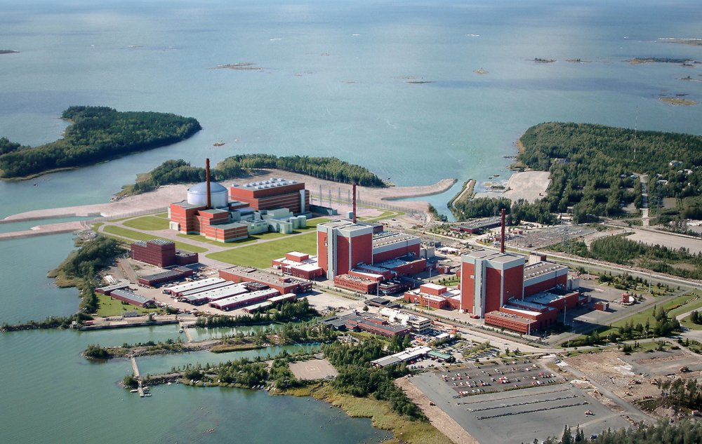
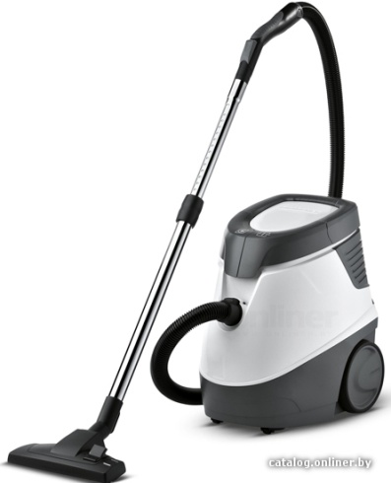
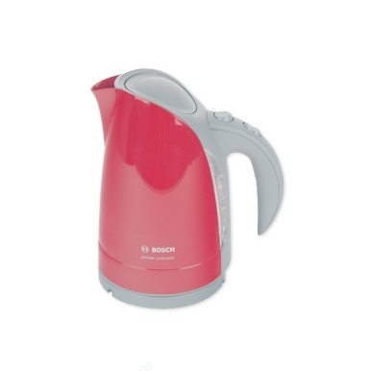
Вырабатывает энергию
для каждого дома

Slide 5
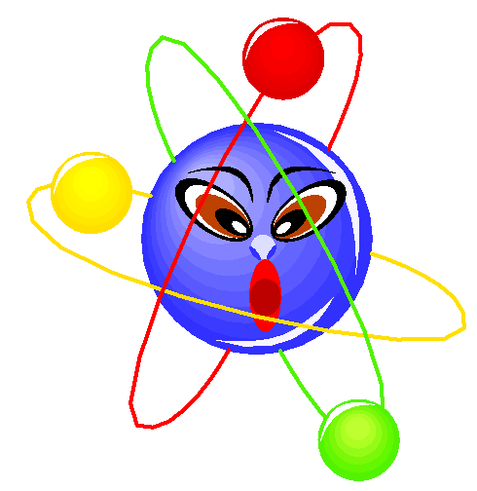
Но, к сожалению, попав в злые руки, атом тоже начинает творить зло.

Slide 6
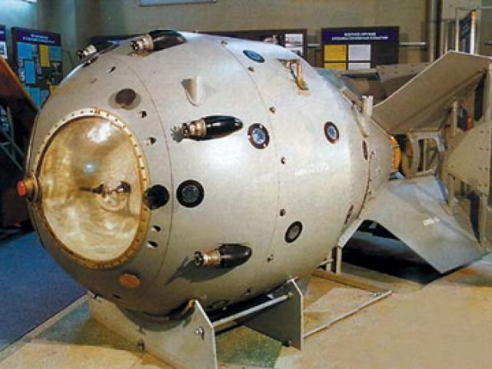
Атомная бомба

Slide 7
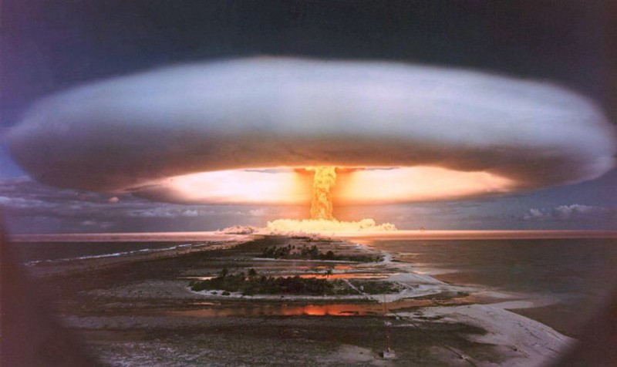
Мощь ядерного взрыва

Slide 8
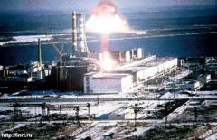
Взрыв на Чернобыльской АЭС 26.04.1986 г.

Slide 9
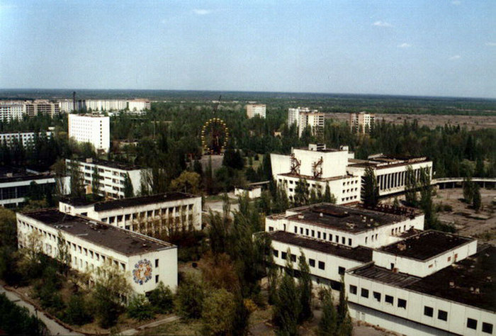
И по сей день Чернобыль остается городом, в котором никто не живет.

Slide 10
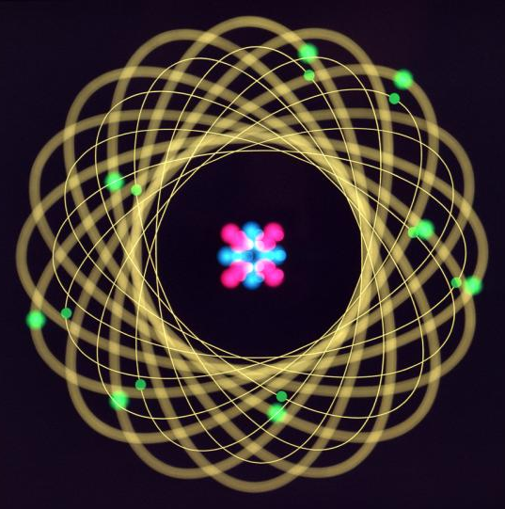
Спасибо за внимание!
Текст и оформление Т. Л. Вербицкой
Иллюстрации сервиса поисковой системы «Яндекс-картинки»

